Slide 1
Administración y Gestion de RRHH: Sistema de Organización
Pliegues
Verano 2022
espacio pliegues
Clínica, Gurpos, Organizaciones

Slide 2
LOS SISTEMAS DE RRHH

Slide 3
Sistemas
Organización
Retención
Ingreso
Desarrollo
Auditoria

Slide 4
Sistema de Organización

Slide 5
Sistema de Organización
Luego de Seleccionadas y Evaluadas las personas,
Integradas a partir de su proceso de Inducción,
Comienzan con su labor esperando de ellas una productividad determinada y ciertos resultados,
Aquí comienza el subSistema de Organización

Slide 6
Sistema de Organización
Este sistema implica:
Descripción de Puestos
Distribución de Puestos de trabajo
Evaluación del Desempeño

Slide 7
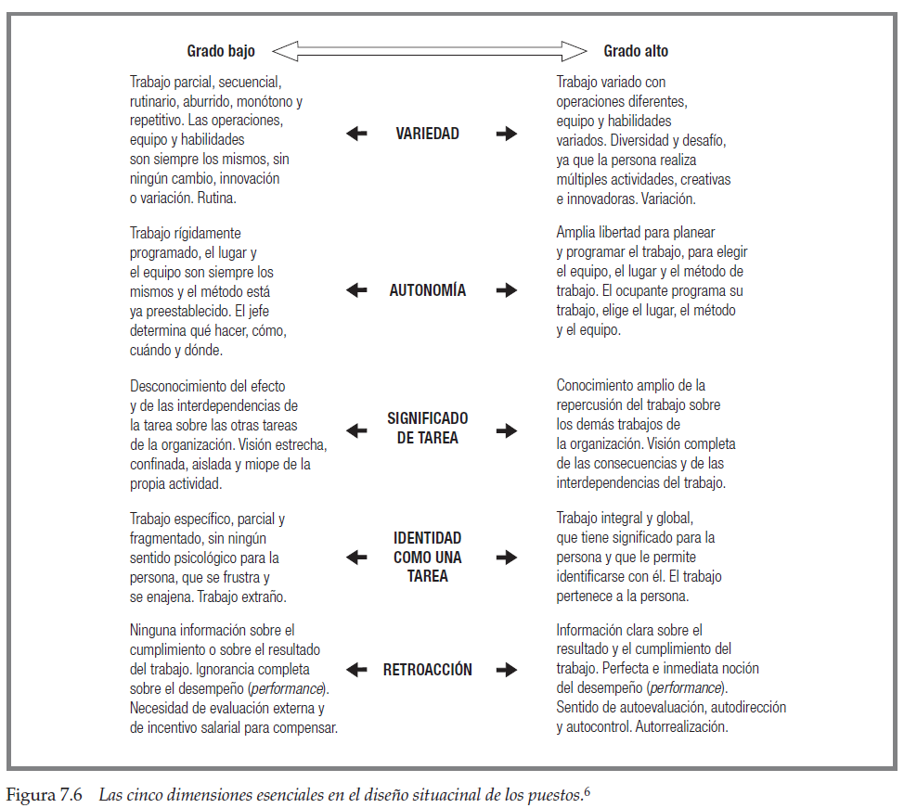
Dimensiones Esenciales en el Diseño de Puestos de Trabajo

Slide 8
Evaluación del Desempeño
Evaluamos en forma permanente…
Algo de historia sobre la evaluación:
Como antecedentes podemos fijar varios, de los más interesantes, el sistema de los Jesuitas en la Edad Media
La escuela Científica del Trabajo mueve las fichas hacia una evaluación, pero se centra en la relación Trabajador-Maquina y vuelca su interés hacia la eficiencia de la maquina, dejando de lado lo humano
La Escuela de las Relaciones Humanas se centra en la persona y se desarrolla por primera vez el concepto de Evaluación del Desempeño, el caso más reconocido es el de General Electric, pero no fue el único y varias empresas desarrollaron sistemas de Evaluación que buscaban considerar elementos del rendimiento pero también cuestiones situacionales y motivacionales.
Ya en nuestra época, el sistema de Evaluación de las Organizaciones es muy diverso, pasando de sistemas de Calificaciones a nivel de la órbita pública hasta el rechazo de plano de cualquier tipo de Sistema de Evaluación.

Slide 9
Evaluación del Desempeño
Algunas ventajas:
Puede ser transparente y mas justo que evaluar sin un sistema común para todos
es un momento de intercambio y reconocimiento, también de autocritica y valoración,
permite conocer el rendimiento de los diversos sectores de la organización cuando se cruzan las evaluaciones con los logros de objetivos,
alimenta el sistema de Capacitación y Desarrollo
Permite detectar talento desaprovechado o mal aprovechado
Se puede analizar la integración del empleado a la organización
Sera elemento esencial para el desarrollo de la política de RRHH y los planes de trabajo del Area

Slide 10
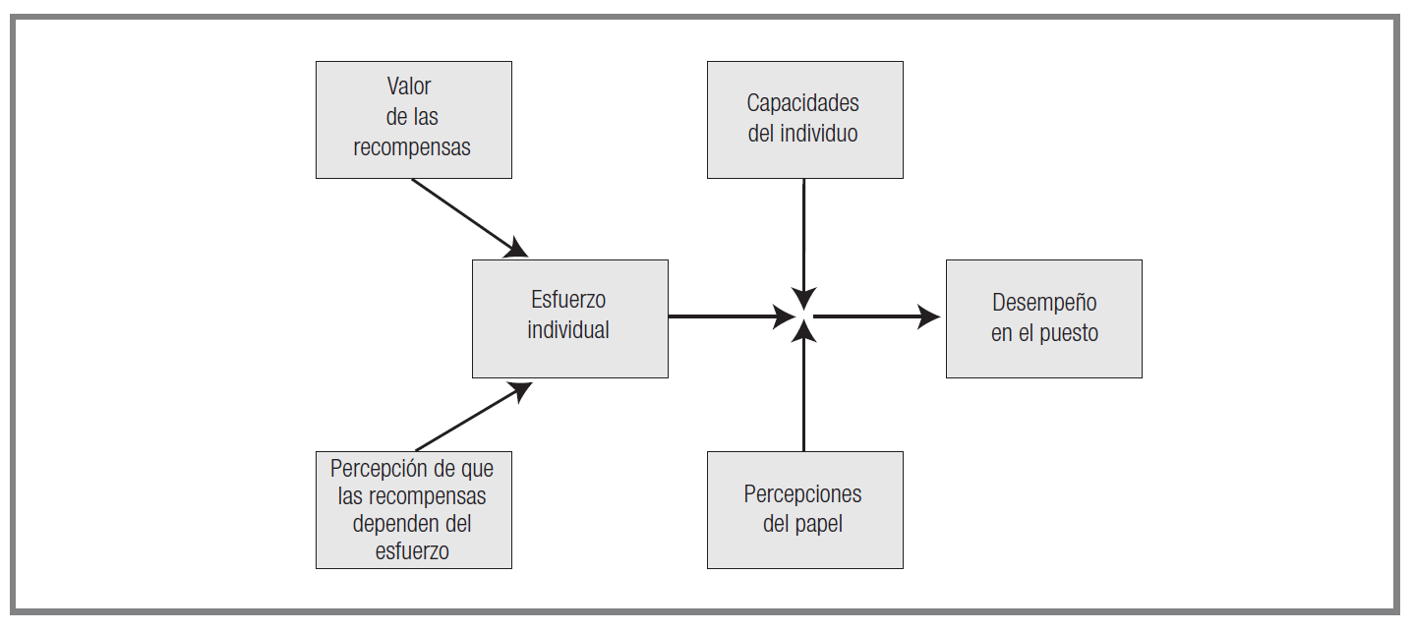
Evaluación del Desempeño

Slide 11
Evaluación del Desempeño
Los primeros pasos del encargado de la función de administración de recursos humanos dirigidos a implantar la evaluación del desempeño deben
ser:
Garantizar que exista un clima laboral de respeto y confianza entre las personas.
Propiciar que las personas asuman responsabilidades y definan metas de trabajo.
Desarrollar un estilo de administración democrático, participativo y consultivo.
Crear un propósito de dirección, futuro y mejora continua de las personas.
Generar una expectativa permanente de aprendizaje, innovación, desarrollo personal y profesional.
Transformar la evaluación del desempeño en un proceso de diagnóstico de oportunidades de crecimiento, en lugar de que sea un sistema
arbitrario, basado en juicios.

Slide 12
Evaluación del Desempeño
Algunas ventajas:
Puede ser transparente y mas justo que evaluar sin un sistema común para todos
es un momento de intercambio y reconocimiento, también de autocritica y valoración,
permite conocer el rendimiento de los diversos sectores de la organización cuando se cruzan las evaluaciones con los logros de objetivos,
alimenta el sistema de Capacitación y Desarrollo
Permite detectar talento desaprovechado o mal aprovechado
Se puede analizar la integración del empleado a la organización
Sera elemento esencial para el desarrollo de la política de RRHH y los planes de trabajo del Area

